Slide 1

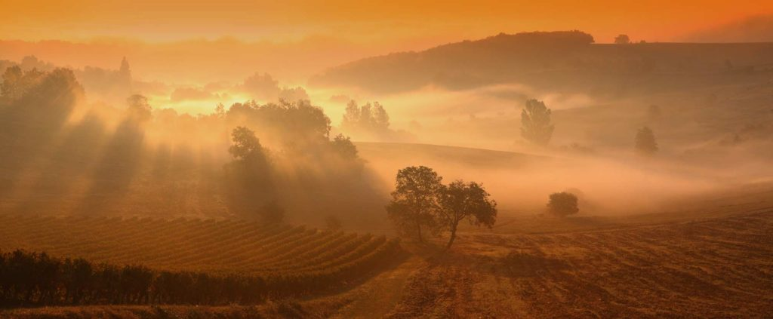

GAILLAC… … ou une autre histoire des cépages modestes

Slide 2
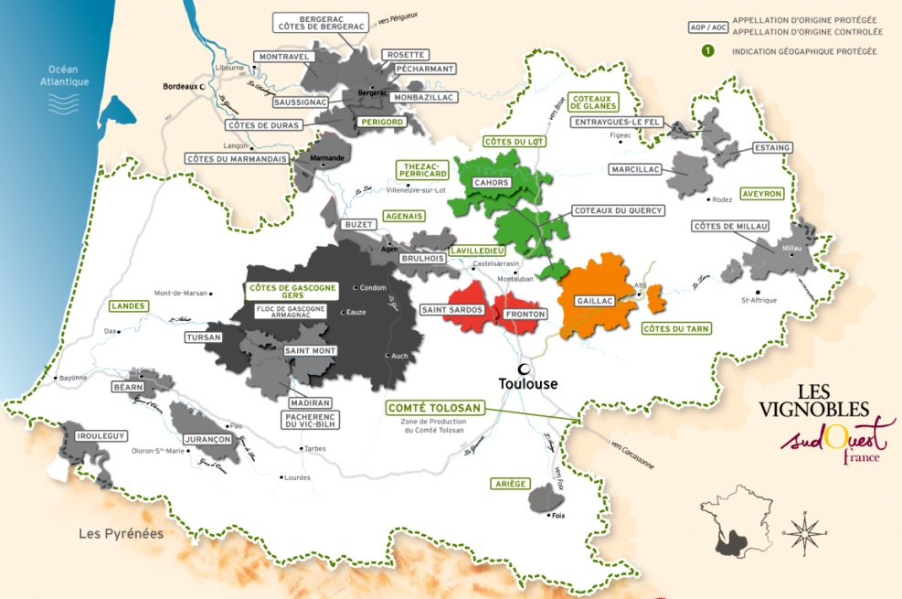


Slide 3
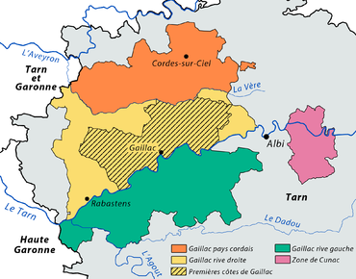
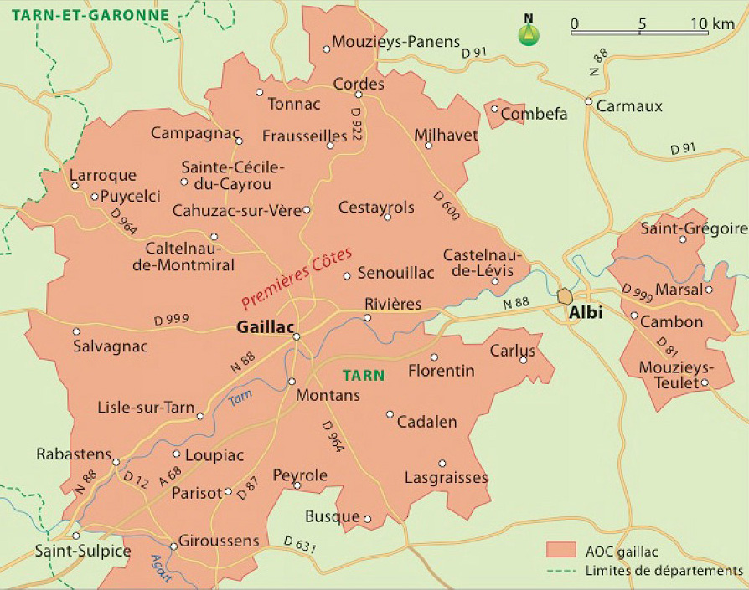
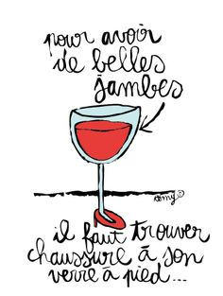
GAILLAC
Nord: Cordes , village médiéval près des nuages
Est : Albi, cité épiscopale berceau Toulouse Lautrec
Ouest: foret de la Grésignes poumon de chênes-> cèpes chanterelles
Sud Lavaur Graulhet

Slide 4
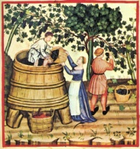
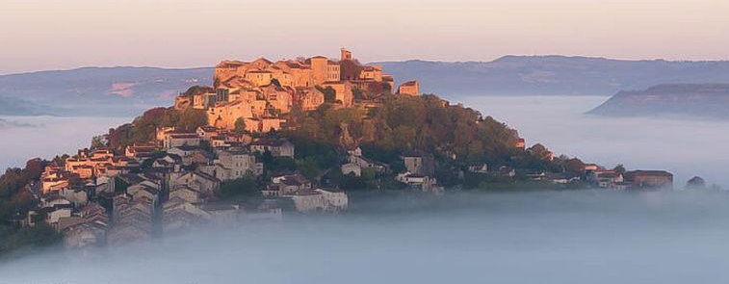
30 secondes d’histoire
- Fin du XXème: phylloxera
- 1956: gel , 35000ha de vignes ->7000ha aujourd'hui
- Revendication identité forte: remettre au gout du jour cépages endémiques
- AOC Gaillac Blanc 1938 / AOC Gaillac Rouge 1972/Vendanges tardives 2011

Slide 5
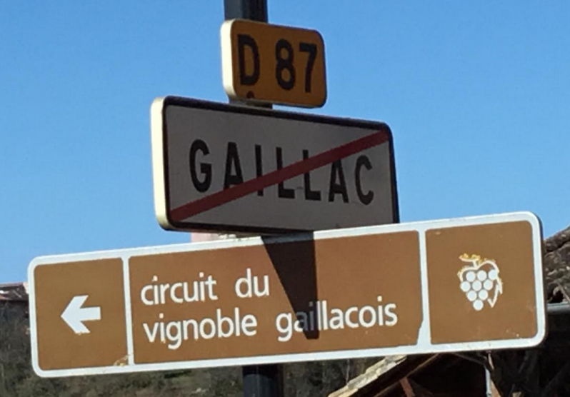

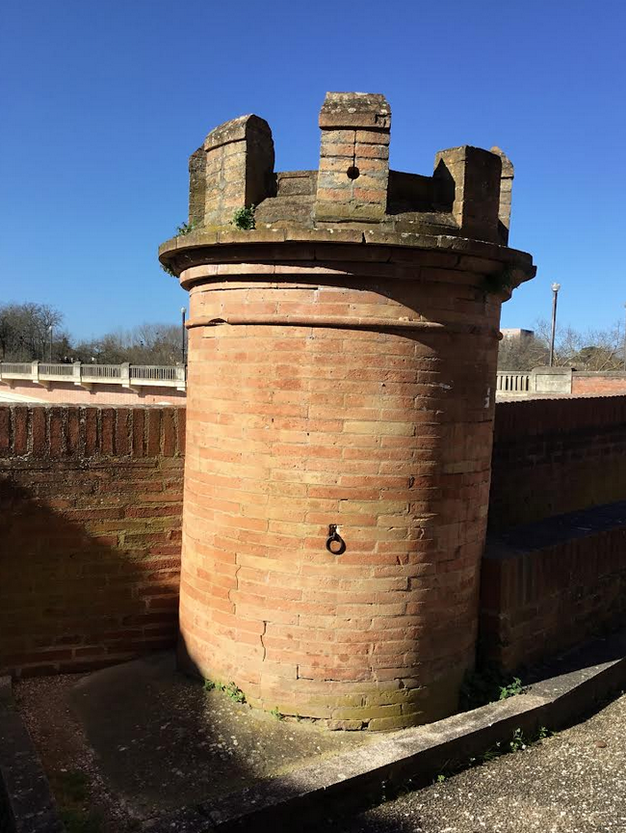
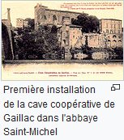
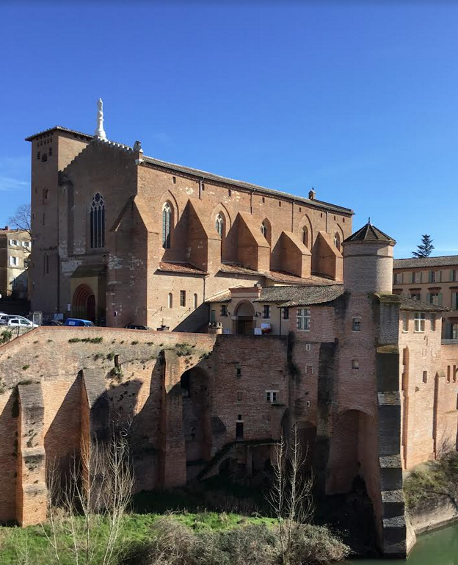
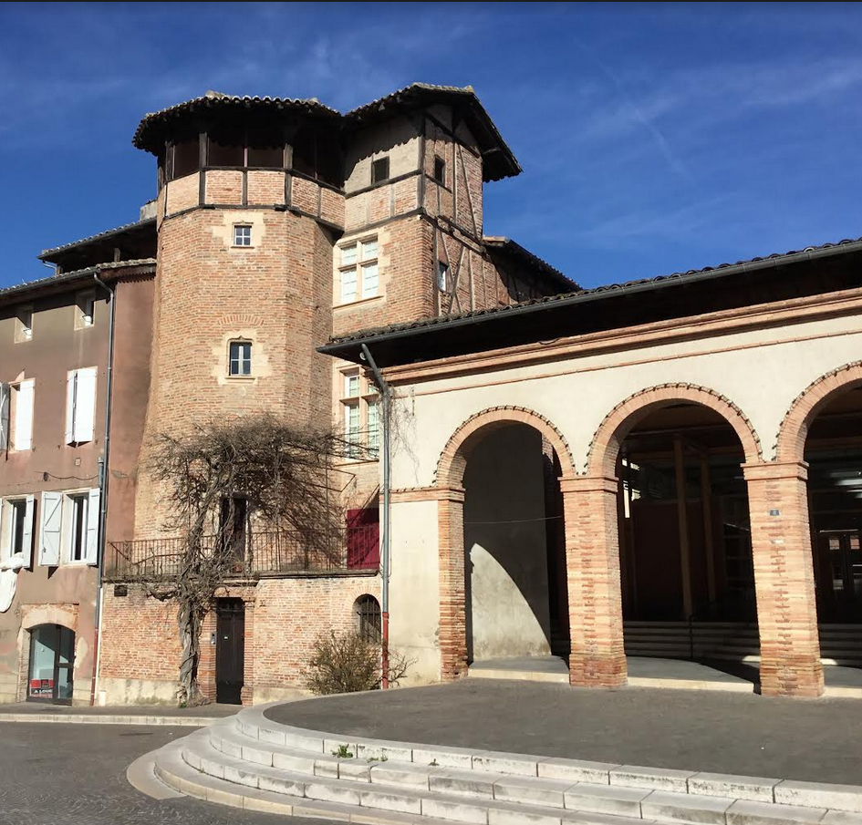
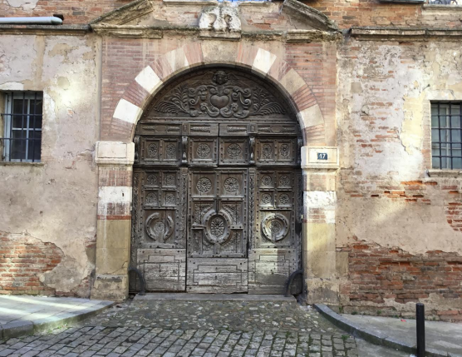
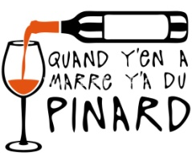

Slide 6
Trois territoires…. Trois influences climatiques
Plaines rive gauche Tarn: terrasses alluvionnaires, pH acide, sables grès galets( plusieurs m ), boulbènes ->rouges souples charnus, aromes fruits noirs ,blancs légers aromatiques moelleux loin de l’œil (cuvée Renaissance Rotier)
Rive droite Tarn: paysage vallonné petite Toscane chênes cyprès pins parasols demeures de briques rouges : coteaux argilocalcaires ->rouges profonds ,charpentés , épicés ; blancs secs étoffés, élégants , vins blancs doux riches aromatiques (Plageolles Issaly)
Passée la Vère : plateau cordais vallonné exposition sud 300m Pyrénées par beau temps: sols calcaires , altitude , climat frais-> blancs secs énergiques( maturation >15js /vallée=> équilibre acidité/ alcool) rouges denses ,charpentés , épicés (Vignereuse Montels)
Cunac :schistes acides adaptés gamay -> rouges primeurs
Influence océanique: humidité croissance printanière , belle arrière saison => surmaturité , douceur hivernale évite risque de gelée
Influence méditerranéenne: maturation optimale
Vent d autan : sud est , chaud violent , balaie les vignes =>concentration baies , surmaturation blancs doux , assèchement des maladies cryptogamiques et depuis 2012 « vendanges tardives

Slide 7
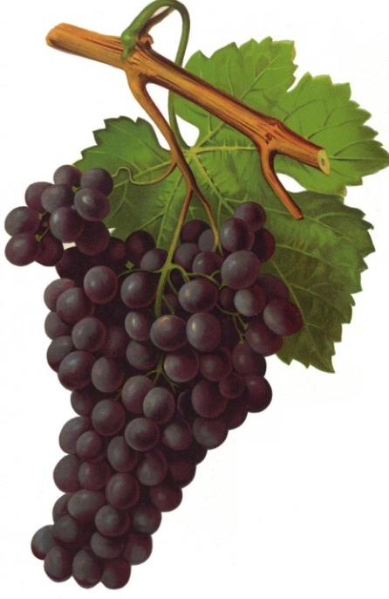
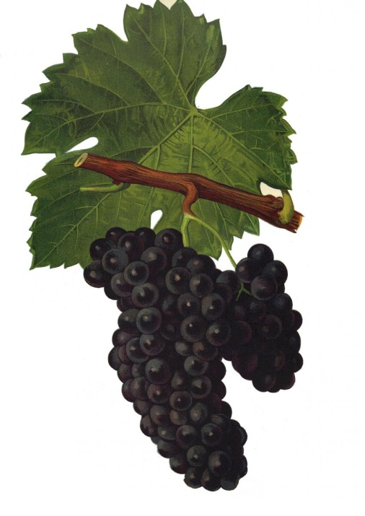
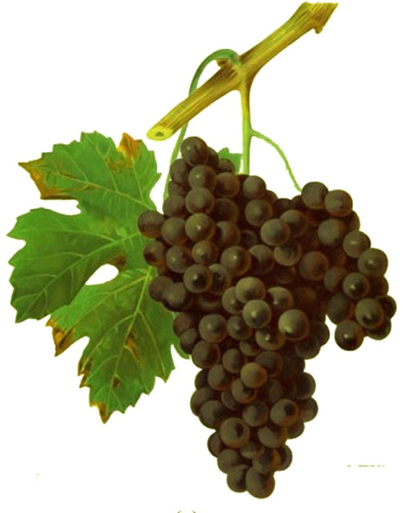
Duras
Braucol
Prunelard
Duras

Slide 8


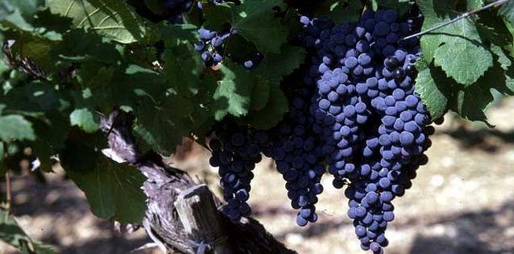
DURAS l'épicé et sanguin

Slide 9
DURAS l épicé le sanguin
Cépage noir, Sud ouest , Tarn , Gaillac
Feuille moyenne , profondément quinquelobée ,sinus pétiolaire en lyre étroite ,
Bourgeonnement cotonneux ,feuilles duveteuses ,
grappes grandes tronconiques, baie petite ovoïde noir bleutée , peu juteuse, affectionnant terrains pauvres sableux , calcaires,
débourre assez tôt, sensible aux maladies ,
productif ,coloré, saveur poivrée, épicée, alcoolique , dureté au début,
souvent vinifié en assemblage car seul peut « vriller » par sa rusticité; extraction douce-> tanin salivant , fin caractère poivré
AOC Cotes de Millau et d Estaing
>1000 ha

Slide 10

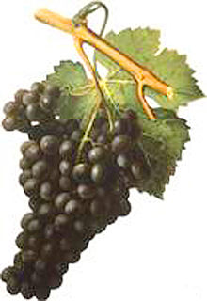
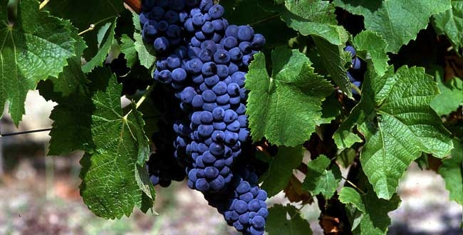
BRAUCOL le réglissé et musclé

Slide 11
Braucol fer servadou
Dureté de son bois , solidité de sa rafle ,très résistant, fertilité un peu irrégulière
Grappes moyennes coniques compactes , pédoncules forts, bourgeonnement cotonneux blanc à liseré carminé
Feuille moyenne orbiculaire , tri-quinquelobée, sinus pétiolaire fermé , rougit à l’ automne
grappe moyenne compacte , baie moyenne – petite noire bleutée, chair juteuse, saveur herbacée rappellent le cabernet franc
Débourrement précoce, résistant mildiou vers de grappe, sensible cicadelle oïdium,
Vin peu coloré souple moyennement alcoolique, subtiles notes mentholées, réglisse violette cerise noire cassis framboise, poivron vert , finale poivrée (gris)
Béarn Madiran Fronton Marcillac Estaing Entraygues
Origine pays basque espagnol, diffusé pèlerins St Jacques de Compostelle
Monocépage, majoritairement en assemblage

Slide 12
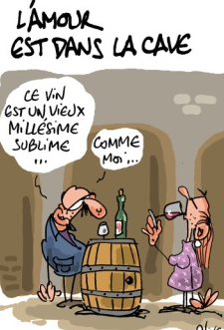
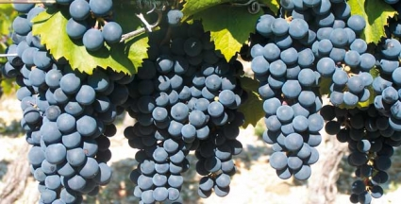
PRUNELARD l’intense et floral

Slide 13
PRUNELART l’intense et floral
Bourgeonnement cotonneux blanc liseré carminé
Jeunes feuilles duveteuses à plages bronzées
Feuille orbiculaire gauffrée/point pétiolaire trilobée
Sinus pétiolaire en V
Grappe petite à moyenne cylindrique compacte
baies petite-moyenne cylindrique
maturité 2 ème époque tardive ,
productif sensible à la pourriture
Vins intenses en couleur , saveurs bien mûres oscillant entre fruits noirs, floral, chocolat noir confinant au confituré
Utilisé seul, assemblages quand vignes plus vieilles
Plageolles 1993 58 ha M Issaly / AOC Gaillac 2008
Confondu avec le Malbec parenté ADN

Slide 14
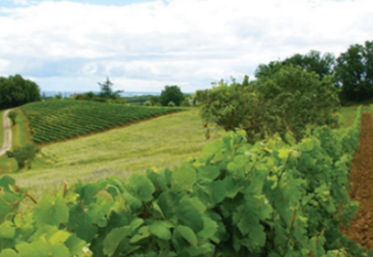
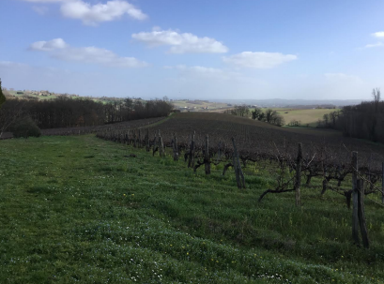
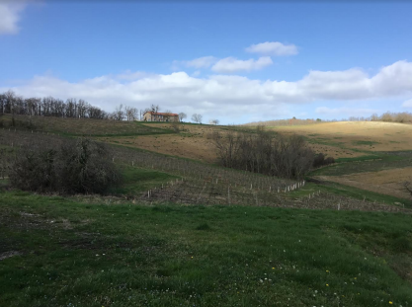
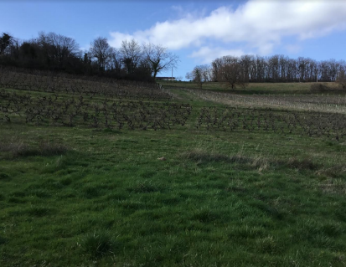
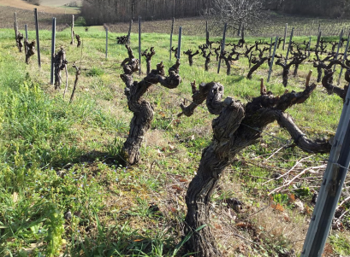
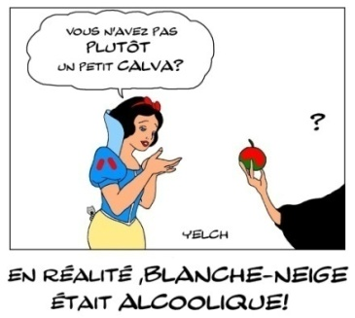
Les petits Jardins
Lieu dit « les Hourtets »: les petits jardins en occitan
6ha de vignes à flanc de coteaux , le domaine possède un point de vue époustouflant
Exposition Sud/Sud Est protégé du vent du nord les petits jardins bénéficient d un ensoleillement optimal, la vigne est blottie dans un petit cirque sur un sol argilocalcaire
Alexia Bouyssou œnologue choisit Gaillac et sa diversité comme terrain d’expression et d’épanouissement en 2012
Philosophie : respect de la vigne( Agriculture biologique )

Slide 15
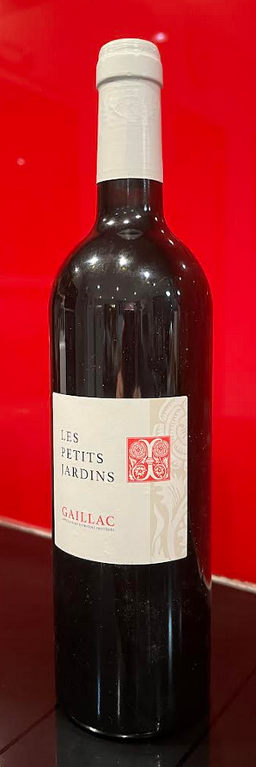

Rouge 2018
Cépages 80% Duras 20% Braucol
Vinification cépages séparés cuve béton
Macération pré fermentaire à froid , remontage traditionnel
Elevage 9 mois cuve béton
6.90euros

Slide 16

Les Petits Jardins
Dégustation :
Le nez où prédominent des notes de fruits rouges de poivre frais - La bouche gourmande et acidulée vient soutenir le fruité et surtout les épices du nez , sa structure souple finit par une agréable note de fraicheur
Un vin qui accompagne charcuterie volailles ou viandes rôties , parfait avec les fromages
Température de service 15 à 18°

Slide 17
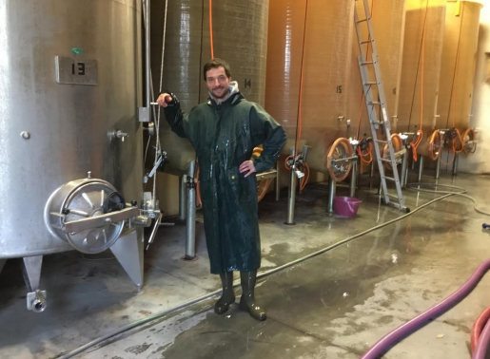
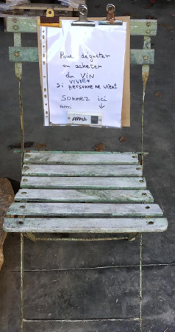
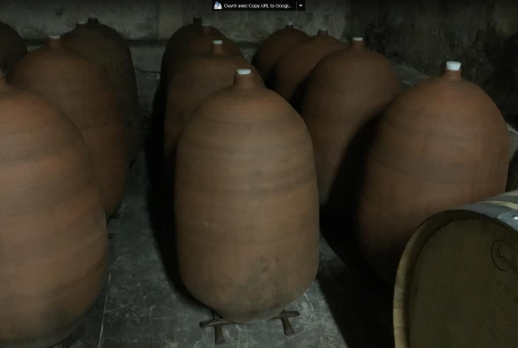
Domaine de Brin
Le Domaine de Brin : plateau argilocalcaire entouré de bois de chênes
Damien Bonnet « la qualité du vin dépend de la bonne santé de la vigne et de son environnement »
culture biologique et vinifications naturelles « ainsi le vin reflète au mieux son terroir , l influence du climat ,l’expression des cépages ».

Slide 18
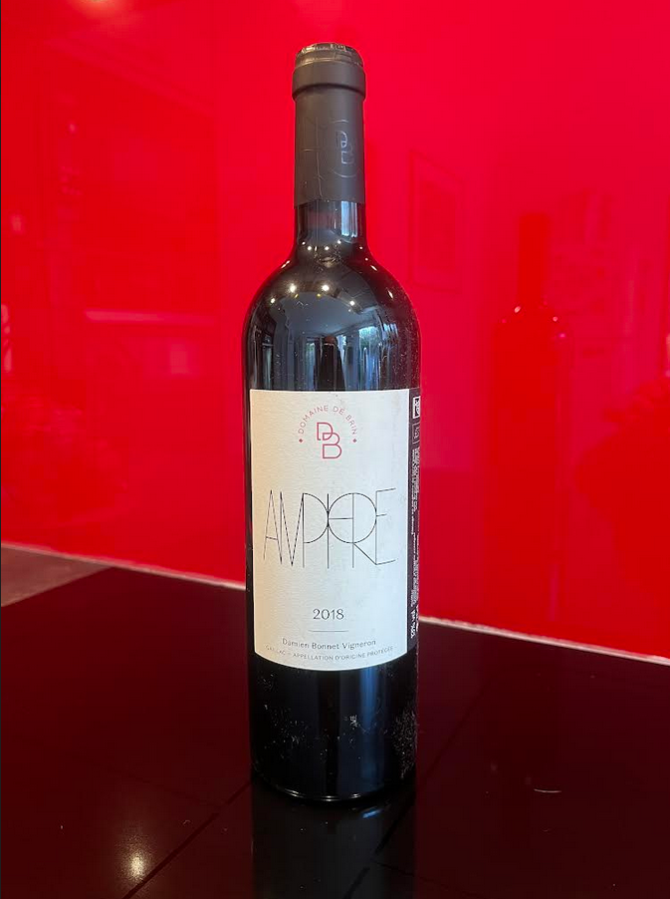

Domaine de Brin AMPHORE 2018
Vignes : Braucol60% Duras 40%
Sol argilocalcaire, exposition sud ,altitude 285 m
Enherbement naturel du rang , travail du sol entre les ceps
Multiples opérations manuelles et mécaniques=> raisin aéré sain
bien mûr à faible rendement (30hl/ha)
Caves :récolte manuelle à maturité optimale des différents cépages
Elimination rafles : vinification baies seulement
Fermentation spontanée avec levures indigènes naturellement
présentes /peau
Cuvaison: 15js pigeage manuelle alterné de qq remontages pour
extraction couleur tannins arômes
Elevage 6mois cuve + 6mois amphore: porosité argile=>
Micro oxygénation+++, conservation du fruit , tannins ronds et veloutés
Clarification naturelle sans collage
Mise en bouteille sans filtration
Elevage du vin sans soufre , très faible sulfitage avant mise en bouteille

Slide 19
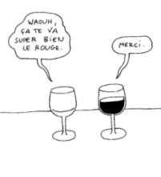
Domaine de Brin AMPHORE 2018
Intensément ouvert sur des notes de fruits murs , d épices douces
et de toasté, le nez s’assagit à l aération et gagne en élégance
et en tenue
En bouche le vin est ample et chaleureux, renoue avec la puissance,
adossé à des tannins suaves et ronds .
Un Gaillac sur la puissance et la concentration
fruité cassissé gourmand : on boit du jus de fruit, tannins fins frais .
Arômes splendides
Plénitude , rondeur gourmande en bouche
16euros

Slide 20
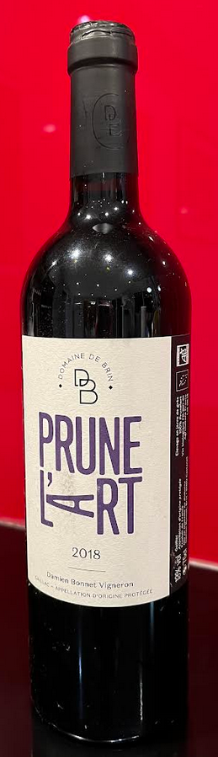
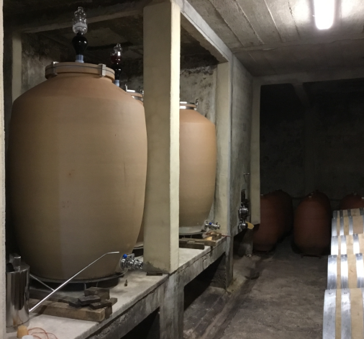

Domaine de Brin PRUNEL’ART 2018
Prunelard 100% Sols argilocalcaires, exposition sud altitude 285m Enherbement naturel du rang , travail du sol entre les ceps Multiples opérations manuelles et mécaniques pluriannuelles => raisin aéré sain mur
Récolte manuelle selon maturité optimale des différents cépages Elimination des rafles : vinification baies seulement Fermentation spontanée par levures indigènes/peau du raisin
Elevage en jarres de grés : faible porosité, bonne inertie thermique pour préserver aromes du cépage et du terroir Mise en bouteilles précoce=> garder la fraicheur des arômes
Clarification naturelle sans collage Mise en bouteilles sans filtration Elevage du vin sans soufre, très faible sulfitage avant la mise en bouteilles

Slide 21
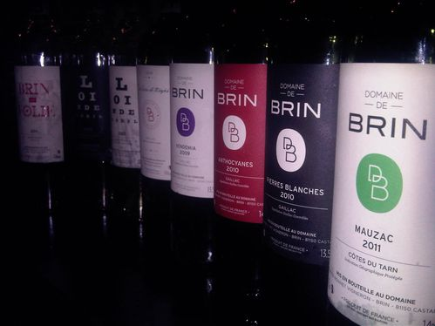
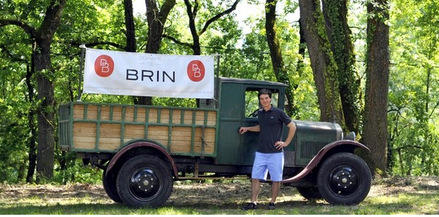
Domaine de Brin PRUNEL’ART 2018
Robe: ensemble typé très sombre violacée
Nez : fruits mûrs prune , pruneau, framboise
doublé de notes fleuries violette pivoine
Bouche : harmonieuse portée par des fruits rouges réglissés,
Gras , ample, belle matière aux tannins enrobés
18 euros

Slide 22
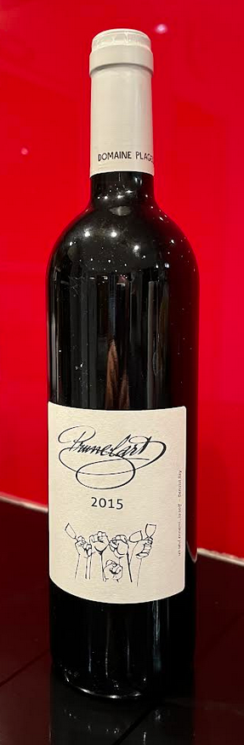


Appellation IGP Cotes du TARN
Cépage Prunelart
Terroir argilocalcaire-argilosiliceux
5000pieds /ha taille gobelet non palissés
Rendement 35hl/ha
Vendanges manuelles
Vinification en cuves béton
Levures indigènes
Egrappage total
Cuvaison courte: 10 -15 js en f(x) de la vitesse de fermentation et du millésime avec peu d’extraction
Elevage cuve ciment 1 an puis un an en bouteille
Mise en bouteille+/- filtration suivant millésime
18.90 euros

Slide 23
« Cépage d amateur »
« Cépage d avenir »
Robe : foncée violacée brillante
Nez : complexe, fruits rouges et noirs cassis mûre pruneau sureau
Bouche: matière charnue dense , prune fraiche, épices
rondeur et volume en bouche , beaucoup de concentration de typicité
Dense et charpenté s’ouvre sur des notes de cuir de mures écrasées
et de terre humide
Tannins encore un peu rigides =>sensation juteuse
l allonge basée sur des amers nobles laisse entrevoir une minéralité
Teintée de notes de poivre de Jamaïque
Ce vin rouge a besoin de 2 h de carafage pour exprimer toute
sa complexité

Slide 24

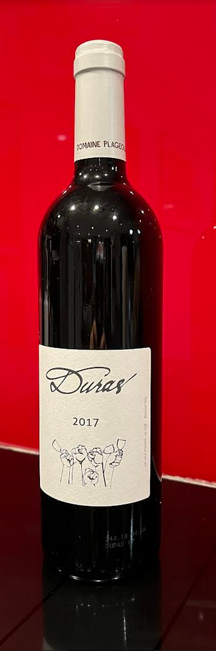

Appellation AOP Gaillac Vin de France en2015
Cépage Duras
Terroir argilocalcaire
5000 pieds/ha taille gobelet non palissés
Rendement 35hl/ha
Vendanges manuelles
Vinification cuves béton .Levures indigènes
Egrappage total
Cuvaison courte f(x)vitesse fermentation et millésime
Peu d extraction
Elevage cuve ciment 1an +1 an bouteille
Mise en bouteille +/- filtration f(x) millésime
15.70 euros

Slide 25
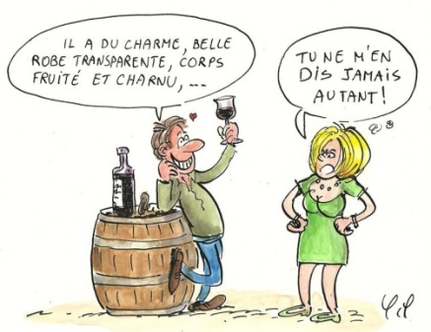
Robe : soutenue rouge foncée, cerise mûre brillante
Nez: profond , subtil, note épicée, fruitée
Bouche: typée poivron, belle rondeur, tannins harmonieux fondus
Le fruit gaillard du Duras scintille au nez sur la cerise
Bouche délicatement croquante sur un tannin fuselé
Cépage juteux et délicat RVF 2021
Au nez c’est gourmand , un vrai panier de fruits , un coté amylique
comme le beaujolais
En bouche quelques tannins mais pas accrocheurs , un peu réglisse

Slide 26
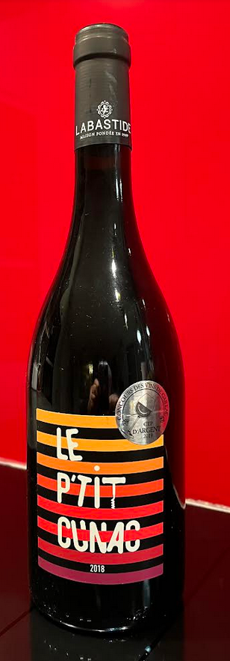
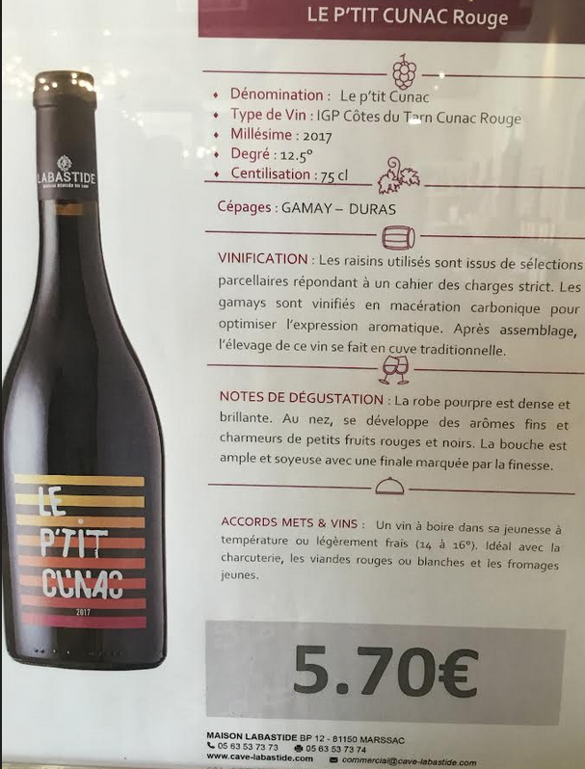
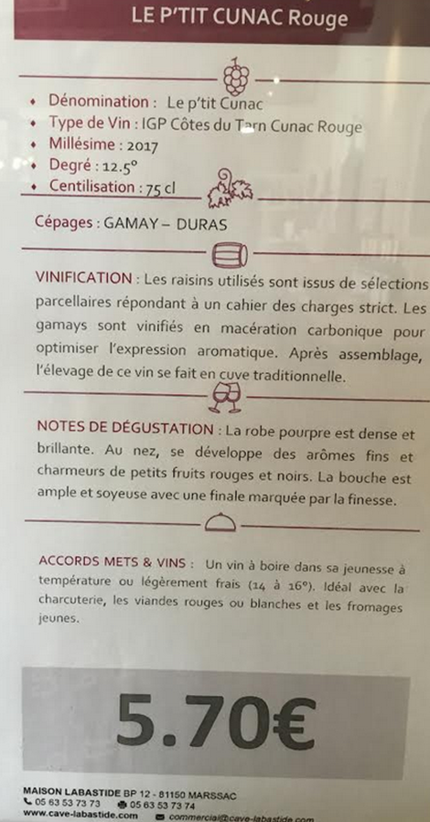
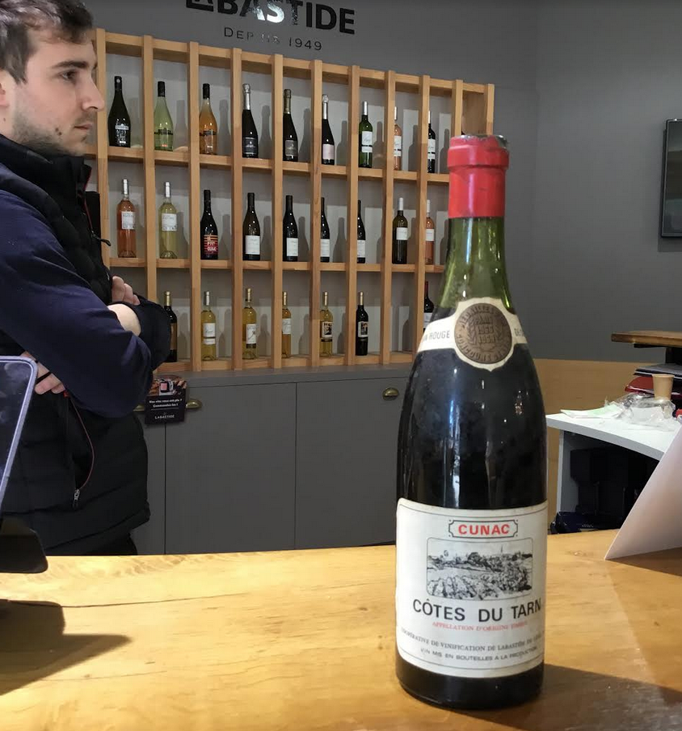
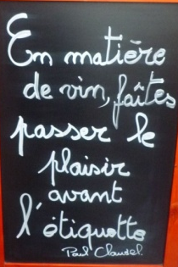

Slide 27
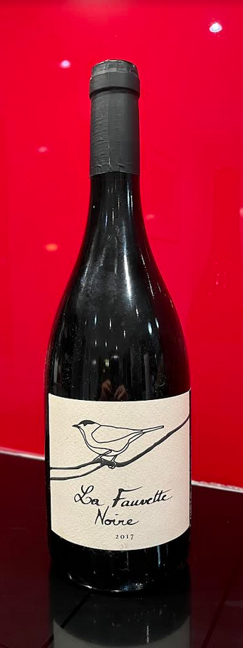
Château les Vignals La Fauvette Noire 2017
AOC Gaillac 100% braucol
Sols coteaux et plateaux argilocalcaires
Millésime complexe : gel printanier , été clément =>belle maturation
des baies
Rendement 25hl/ha
AR saison tempérée=> belle fraicheur et dvpt arômes variétaux
Ramassage tardif => belle concentration ,coté gourmand fruité
Cuvée intimiste : vinification intégrale en fut de chêne français 400l
tonneau ouvert verticalisé : raisin égrappé entonné .
Levures indigènes
Pigeage manuel quotidien pour enfoncer chapeau de marc dans
phase liquide => extraction douce , couleur , tannins+++ sans
astringence
Fermentation finie: raisins pressés puis ré entonnés
Fermentation malolactique au printemps
Elevage 15 mois en barriques
Mise : filtration légère, faible dépôt

Slide 28
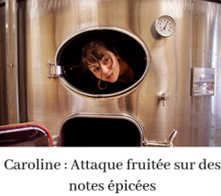
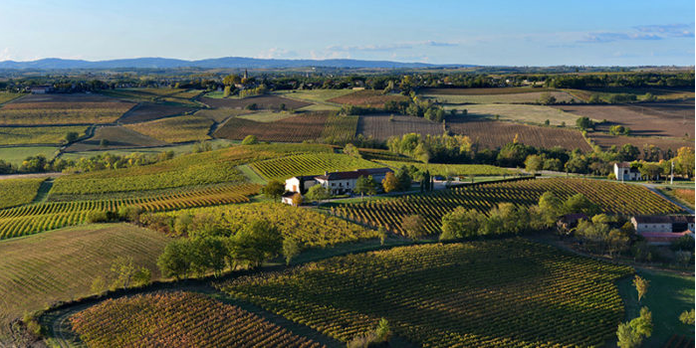
Château les Vignals
La Fauvette Noire 2017
Robe : pourpre profond , reflets rubis intenses
Nez: 1ernez-> aromes de baies sauvages .Cassis +++frais gourmand
2eme nez-> notes poudrées de cacao et réglisse se lient au fruit
=> tableau aromatique complexe
Bouche : attaque franche , ronde belle structure tannique se bonifiant
au fil des ans , gelée de cassis de notre enfance ?
notes torréfiées de moka
discrète trame camphrée => caractère +++ longueur +++
Accord mets vins : agneau de 7 h
mousse chocolat noir - fruits rouges
Garde : jusqu’à 10 ans
20euros

Slide 29
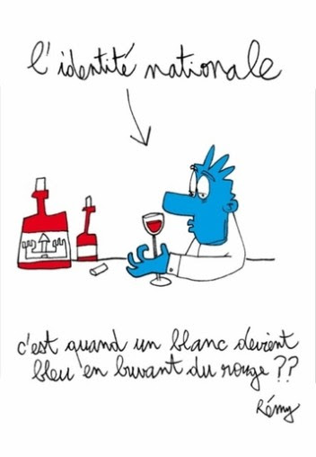

Slide 31


